Slide 1
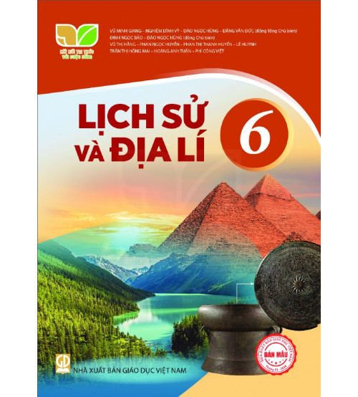

Slide 2
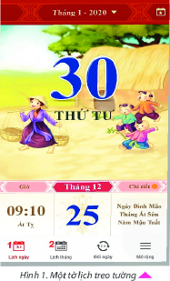
BÀI 3. THỜI GIAN TRONG LỊCH SỬ
MỞ ĐẦU
Quan sát tờ lịch treo tường và Hoàn thành bảng KWL sau đây?
K | W | L
Điều em đã biết về cách tính thời gian trong lịch sử qua tờ lịch | Điều em muốn biết về cách tính thời gian trong lịch sử | Em sẽ làm gì để hiểu rõ về cách tính thời gian của người xưa
Thông tin tờ lịch gồm:
Ngày Âm lịch, ngày Dương lịch
Các thông tin về ngày theo các con giáp

Slide 3
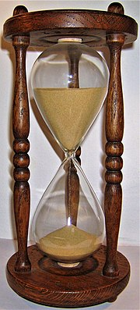
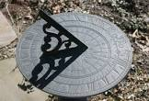
BÀI 3. THỜI GIAN TRONG LỊCH SỬ
1
Vì sao phải xác định thời gian trong lịch sử
Một số cách xác định thời gian của người xưa: đồng hồ cát, đồng hồ nước, đồng hồ mặt trời
THẢO LUẬN NHÓM (5’)
- Quan sát các hình ảnh trên máy chiếu và cho biết người xưa phát minh ra những công cụ này để làm gì? Em có biết cách vận hành của các dụng cụ này không? Theo em việc phát minh ra cách tính thời gian có tác dụng gì với cuộc sống? Tại sao phải xác định thời gian trong lịch sử?
Lịch sử là những gì đã xảy ra trong quá khứ theo trình tự thời gian. Muốn hiểu và dựng lại lịch sử, cần sắp xếp tất cả sự kiện theo đúng trình tự của nó. Để đo đếm được thời gian, con người cần biết cách tính. Nhu cầu tính thời gian ra đời

Slide 4
BÀI 3. THỜI GIAN TRONG LỊCH SỬ
2. CÁC CÁCH TÌNH THỜI GIAN TRONG LỊCH SỬ
- Dương lịch đã được hoàn chỉnh và thống nhất để các dân tộc đều có thể sử dụng, đó là Công lịch. Công lịch là hệ lịch được tính theo chu kì chuyển động của Trái Đất quanh Mặt Trời.
Quan sát tờ lịch ta thấy có ngày âm và ngày dương vậy em có biết con người đã dựa vào những hiện tượng nào để tính lịch? Vai trò của lịch trong đời sống?
- Từ xa xưa con người đã nghĩ ra cách làm lịch. Người Ai Cập, Lưỡng Hà hay Trung Quốc cổ đại và một số dân tộc phương Đông khác thì tính theo Âm lịch, còn người La Mã và nhiều tộc người ở châu Âu,... thì theo Dương lịch.
Âm lịch là hệ lịch được tính theo chu kì chuyển động của Mặt Trăng quanh Trái Đất
Dương lịch là hệ lịch được tính theo chu kì chuyền động của Trái Đất quanh Mặt Trời.
Thập kỉ là 10 năm; Thế kỉ là 100 năm, thiên niên kỉ là 1000 năm
? Lịch được dùng thống nhất trên thế giới hiện nay là lịch gì? Tại sao lại phải thống nhất một lịch chung cho toàn thế giới? Cách tính công lịch như thế nào?
Ở Việt Nam từ xưa đến nay đón tết Nguyên Đán vào mùng 1 tháng 1 Âm lịch
Các nước phương Tây đón tết vào mùng 1 tháng 1 Dương lịch
? Ở Việt Nam hiện nay đón tết Nguyên Đán là theo Âm lịch hay Dương lịch ? E biết có những quốc gia nào cũng đón tết Nguyên Đán theo lịch âm? Tết của các nước phương Tây có gì khác với Việt Nam?
Người ta chia thời gian ra theo năm, thập kỉ, thế kỉ, thiên niên kỉ. Vậy thế nào là thập kỉ? Thế kỉ? Thiên niên kỉ?

Slide 5
BÀI 3. THỜI GIAN TRONG LỊCH SỬ
2. CÁC CÁCH TÌNH THỜI GIAN TRONG LỊCH SỬ
Câu hỏi | Trả lời
? Muốn biết năm 2000 TCN cách năm 2021 bao nhiêu năm em tính thế nào? | Cách tính: 2021 + 2000= 4021 năm
? Nếu nói “năm 40 Hai Bà Trưng phất cờ khởi nghĩa” thì cách nay bao nhiêu năm? | Cách tính năm công nguyên 2021 – 40 =1981 năm
? Hãy chỉ ra cách tính thời gian cách ngày nay TCN và CN? | - Cách tính thời gian cách ngày nay TCN: Lấy năm hiện tại cộng năm trước công nguyên sẽ ra năm cần tìm. - Cách tính thời gian cách ngày nay từ sau CN: Lấy năm hiện tại trừ đi năm cách ngày nay sẽ được thời gian cách ngày nay là bao nhiêu năm.
Thảo luận nhóm 5’
Phiếu học tập
Câu hỏi | Trả lời
? Muốn biết năm 2000 TCN cách năm 2021 bao nhiêu năm em tính thế nào?
? Nếu nói “năm 40 Hai Bà Trưng phất cờ khởi nghĩa” thì cách nay bao nhiêu năm?
? Hãy chỉ ra cách tính thời gian cách ngày nay TCN và CN?

Slide 6
BÀI 3. THỜI GIAN TRONG LỊCH SỬ
LUYỆN TẬP

Slide 7
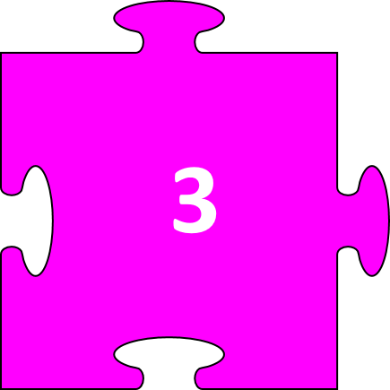
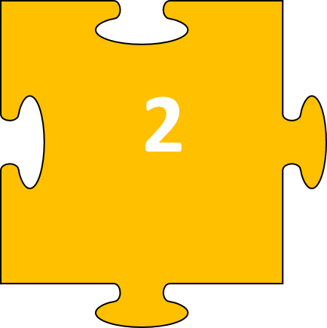
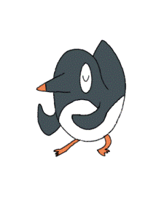
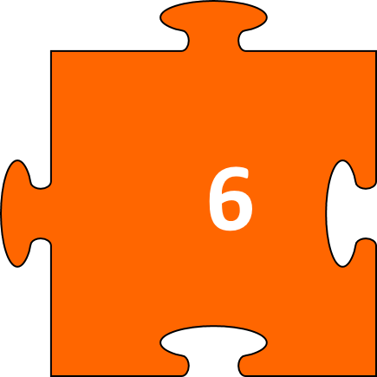
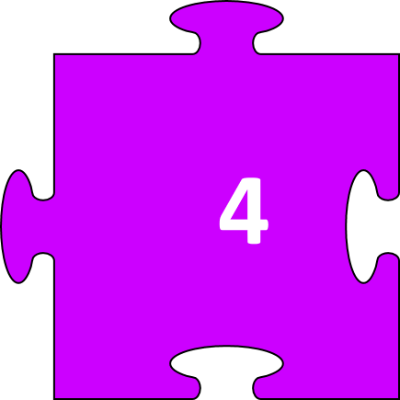
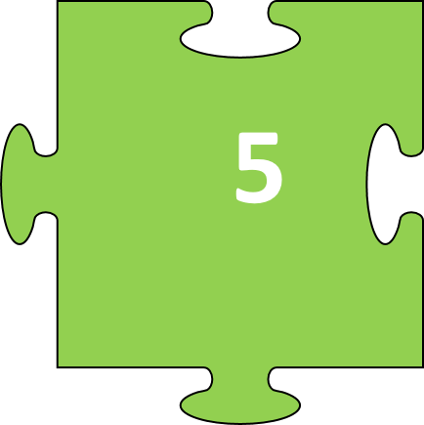
LUYỆN TẬP
VẬN DỤNG

Slide 8
Câu hỏi 1
Trên thế giới có các loại lịch nào? Lịch nào là lịch dùng chung cho các dân tộc, các quốc gia trên thế giới?
Đáp án
Có hai loại lịch là Dương lịch và Âm lịch. Hiện nay dương lịch là lịch chung còn gọi là công lịch

Slide 9
Câu hỏi 2
Có các cách gọi thời gian nào trong lịch sử?
Đáp án
10 năm gọi là thập kỉ; 100 năm là thế kỉ; 1000 năm là thiên niên kỉ.

Slide 10
Câu hỏi 3
Nếu nói “Khoảng thiên niên kỉ III TCN người Ai Cập đã biết làm lịch” thì cách năm 2020 là bao nhiêu năm?
Đáp án
Khoảng thiên niên kỉ III TCN, người Ai Cập đã biết làm lịch: 3000 + 2021 = 5021 năm

Slide 11
Câu hỏi 4
Lịch treo tường của Việt Nam thường hiện những thông tin nào?
Đáp án
Lịch của Việt Nam hiện các thông tin về cả ngày âm lịch và ngày dương lịch

Slide 12
Câu hỏi 5
Hãy nêu những dụng cụ dùng để tính thời gian của người xưa?
Đáp án
Những dụng cụ dùng để tính thời gian của người xưa gồm: Đồng hồ cát, đồng hồ nước, đồng hồ mặt trời.

Slide 13
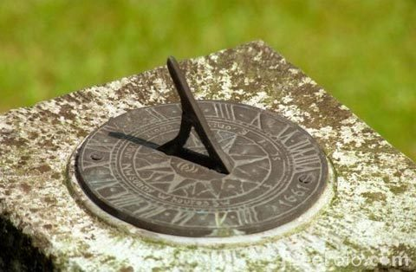
Câu hỏi 6
Đây là một dụng cụ dùng để tính thời gian của người xưa dựa vào ánh nắng mặt trời?
Đồng hồ mặt trời.

Slide 14
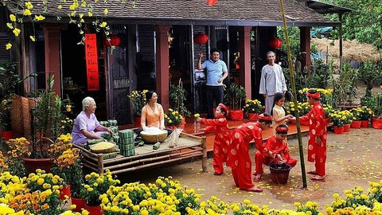
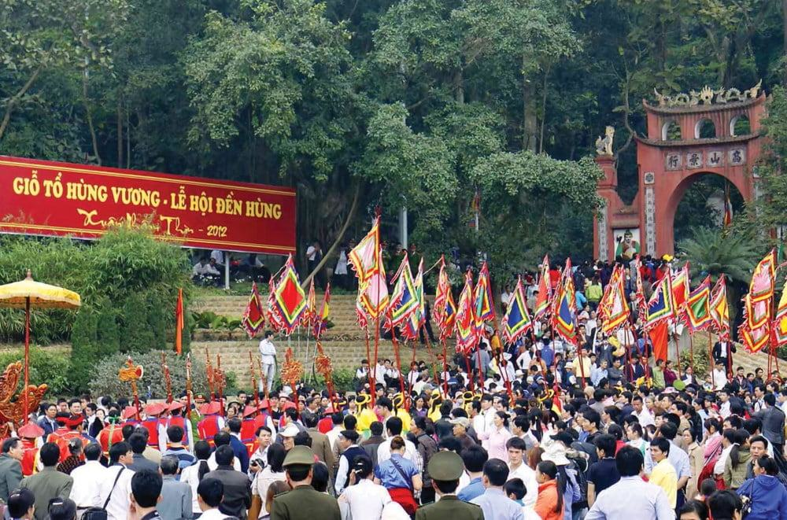
BÀI 3. THỜI GIAN TRONG LỊCH SỬ
Hãy kể tên các ngày lễ lớn theo âm lịch của dân tộc ta?
VẬN DỤNG
Tết Nguyên Đán 01/01 Âm lịch hàng năm
Tết Nguyên Đán là gì?
Tết Âm lịch (còn gọi là Tết Nguyên Đán) là một trong những lễ hội quan trọng nhất của người Việt Nam. Hàng năm, Tết được tổ chức vào ngày 1 tháng 1 theo lịch âm tại Việt Nam và ở một số quốc gia khác và những nơi có cộng đồng người Việt sinh sống.
10/3 Âm lịch – Giỗ tổ Hùng Vương

Slide 15
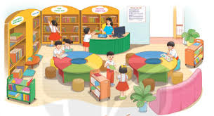
Hoạt động ở nhà
Tìm tòi quanh em
Tìm ở quanh em các tư liệu giúp em biết được loài người xuất hiện từ đâu, và những nơi nào có dấu tích cho thấy loài người xuất hiện nhé!
Đọc trước bài mới
Em hãy ôn bài bài
Bài 4. Nguồn gốc loài người:
Hãy đọc trước và tìm hiểu các thông tin về nguồn gốc loài người
Hãy sắp xếp những sự kiện quan trọng của bản thân em trong khoảng 5 năm gần đây bằng một trục thời gian.

Slide 16
VẬN DỤNG
Hãy viết đoạn văn ngắn để trả lời các câu hỏi sau:
Qua các hình từ 4.3 đến 4.6 hãy nêu vai trò của lao động đối với quá trình phát triển của người nguyên thủy. Từ đó, phát biểu cảm nhận của em về vai trò của lao động đối với bản thân, gia đình và xã hội ngày nay.
Thời gian làm bài 6 phút
TẠM BIỆT CÁC EM!
Hẹn gặp lại!
Lao động có vai trò rất quan trọng đối với sự phát triển của người nguyên thủy. Từ rìu đá, con người đã biết chế tác thành lưỡi cuốc và biết làm đồ gốm để phục vụ sản xuất và sinh hoạt dễ dàng hơn. Từ việc chỉ biết săn bắt, con người dần dần biết cách chăn nuôi và trồng trọt.
=> Từ đó giúp con người tự tạo ra được lương thực, thức ăn cần thiết để đảm bảo hơn cuộc sống của mình, thoát khỏi cuộc sống phụ thuộc hoàn toàn vào thiên nhiên

